Slide 1
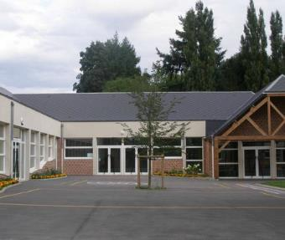
Ecole élémentaire 59222 BOUSIES
Un chemin, une école…

Slide 2
TITRE DE(S) ACTION(S) MENÉE(S) : UN CHEMIN, UNE ÉCOLE …
CLASSE(S) OU NIVEAU(X) IMPLIQUÉS : cycles 2 & 3
(Equipe enseignante des deux écoles maternelle et élémentaire à l’initiative du projet)
PARTENAIRES DE(S) ACTION(S):
Fédération française de randonnée pédestre
Association des randonneurs du Val de Sambre
Municipalité
Conseil général du nord
Enseignante/animatrice RRS
DESCRIPTION : création d’un sentier officiel de randonnée pédestre en partenariat avec différents acteurs
Démarche :
Découvrir et étudier l’environnement local en ayant pour cible la préservation de la biodiversité et le respect de l’environnement.
Travailler avec les structures locales.

Slide 3
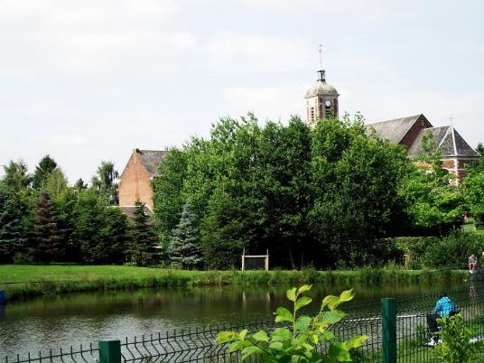
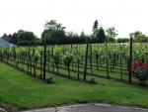
Découverte de l’environnement et étude des paysages naturels ou aménagés par l’homme

Slide 4
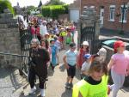
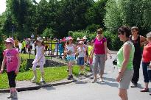
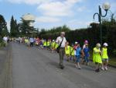
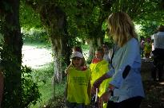
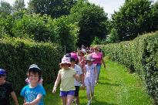
Préservation de la nature ; nettoyons nos chemins … Un programme de gestion des déchets en cours

Slide 5
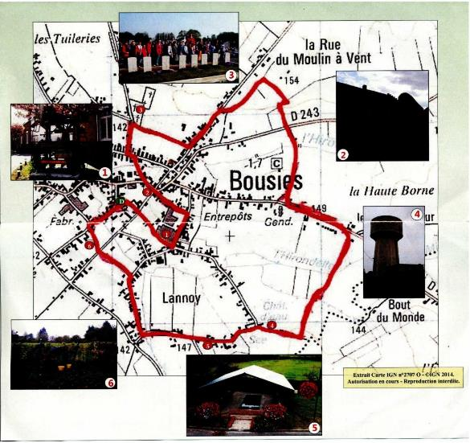
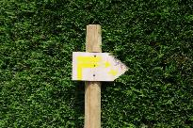
Balisage du chemin …

Slide 6
Recherches de témoignages du passé …

Slide 7
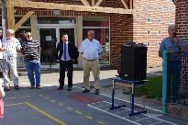
Inauguration du sentier

